Slide 1
Parcie na konstrukcje oporowe
- uzupełnienie

Slide 2
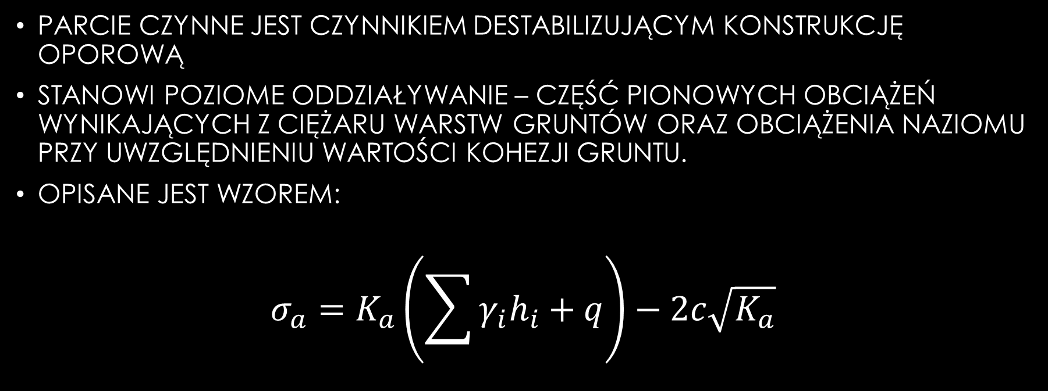
PARCIE CZYNNE
PARCIE CZYNNE JEST CZYNNIKIEM DESTABILIZUJĄCYM KONSTRUKCJĘ OPOROWĄ
STANOWI POZIOME ODDZIAŁYWANIE – CZĘŚĆ PIONOWYCH OBCIĄŻEŃ WYNIKAJĄCYCH Z CIĘŻARU WARSTW GRUNTÓW ORAZ OBCIĄŻENIA NAZIOMU PRZY UWZGLĘDNIENIU WARTOŚCI KOHEZJI GRUNTU.
OPISANE JEST WZOREM:
$$σ_{a}=K_{a}\left(\sum{γ_{i}h_{i}+q}\right)−2c\sqrt{K_{a}}$$

Slide 3
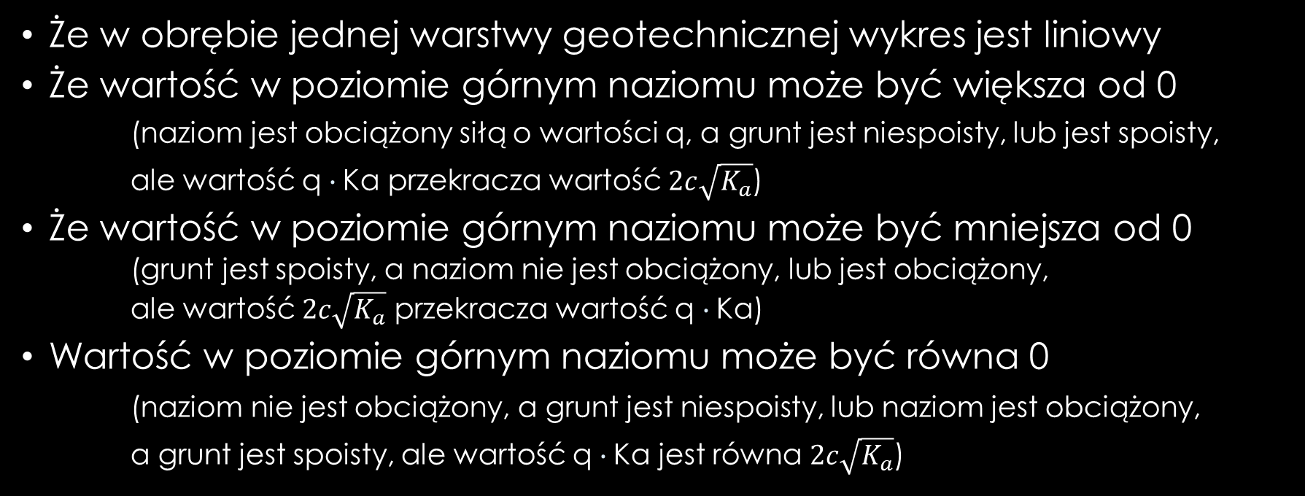
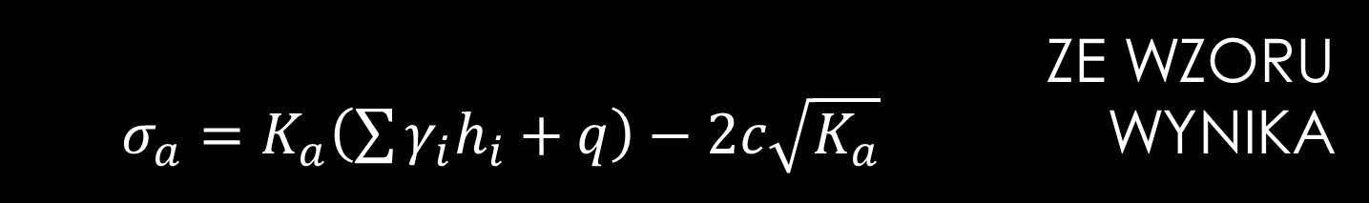
Ze wzoru
$σ_{a}=K_{a}\left(\sum{γ_{i}h_{i}+q}\right)−2c\sqrt{K_{a}}$ wynika
Że w obrębie jednej warstwy geotechnicznej wykres jest liniowy
Że wartość w poziomie górnym naziomu może być większa od 0
(naziom jest obciążony siłą o wartości q, a grunt jest niespoisty, lub jest spoisty,
ale wartość q $∙$Ka przekracza wartość $2c\sqrt{K_{a}}$)
Że wartość w poziomie górnym naziomu może być mniejsza od 0
  (grunt jest spoisty, a naziom nie jest obciążony, lub jest obciążony,
  ale wartość $2c\sqrt{K_{a}}$ przekracza wartość q $∙$Ka)
Wartość w poziomie górnym naziomu może być równa 0
(naziom nie jest obciążony, a grunt jest niespoisty, lub naziom jest obciążony,
a grunt jest spoisty, ale wartość q $∙$Ka jest równa $2c\sqrt{K_{a}}$)

Slide 4
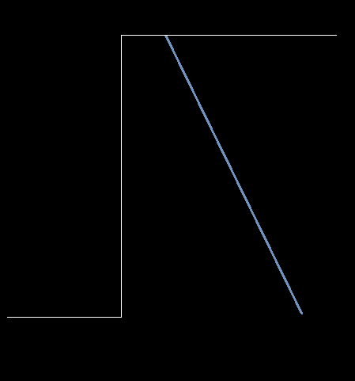
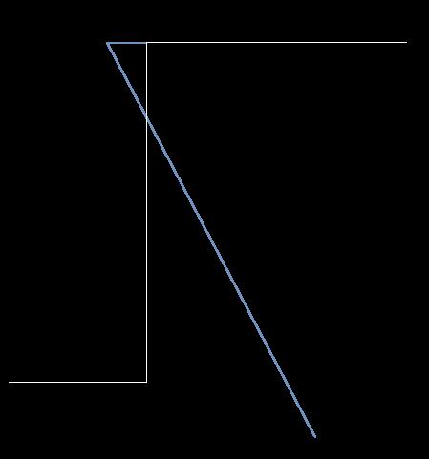
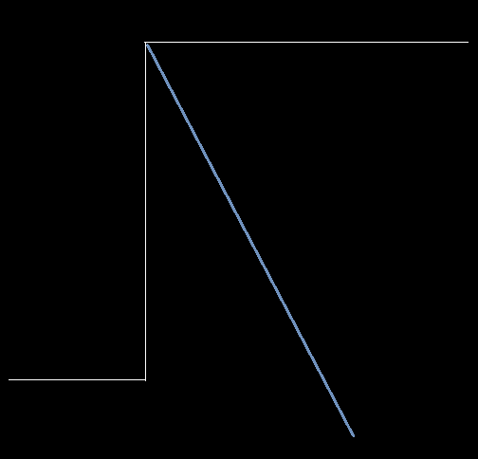
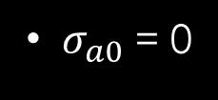
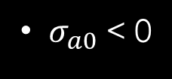

Wykres parcia czynnego
$σ_{a0}$ > 0
$σ_{a0}$ < 0
$σ_{a0}$ = 0

Slide 5
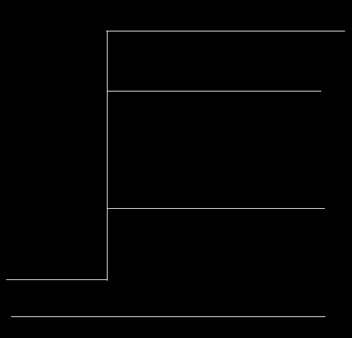


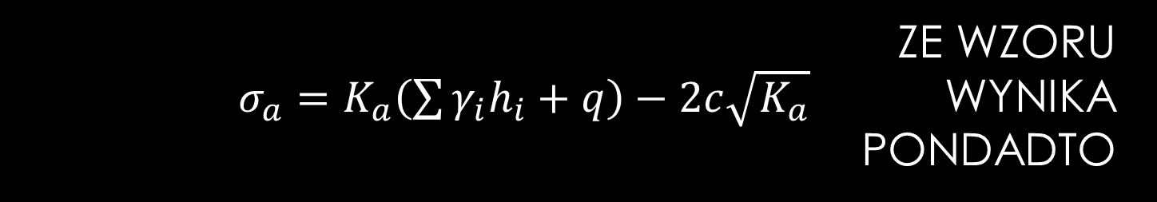








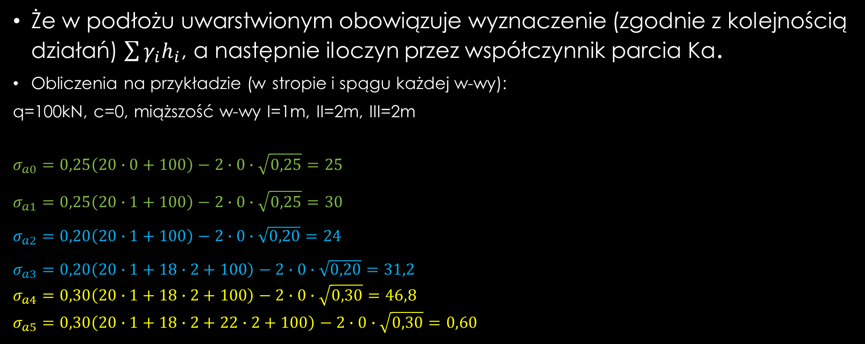


Ze wzoru
$σ_{a}=K_{a}\left(\sum{γ_{i}h_{i}+q}\right)−2c\sqrt{K_{a}}$ wynika PONDADTO
Że w podłożu uwarstwionym obowiązuje wyznaczenie (zgodnie z kolejnością działań) $\sum{γ_{i}h_{i}}$, a następnie iloczyn przez współczynnik parcia Ka.
Obliczenia na przykładzie (w stropie i spągu każdej w-wy):
q=100kN, c=0, miąższość w-wy I=1m, II=2m, III=2m
$σ_{a0}=0,25\left(20∙0+100\right)−2∙0∙\sqrt{0,25}=25$
$σ_{a1}=0,25\left(20∙1+100\right)−2∙0∙\sqrt{0,25}=30$
$σ_{a2}=0,20\left(20∙1+100\right)−2∙0∙\sqrt{0,20}=24$
$σ_{a3}=0,20\left(20∙1+18∙2+100\right)−2∙0∙\sqrt{0,20}=31,2$
$$σ_{a4}=0,30\left(20∙1+18∙2+100\right)−2∙0∙\sqrt{0,30}=46,8$$
$$σ_{a5}=0,30\left(20∙1+18∙2+22∙2+100\right)−2∙0∙\sqrt{0,30}=0,60$$
$$σ_{a0}$$
$$γ_{1}=20kN/m^{3}$$
$$K_{a1}=0,25$$
$$σ_{a1}$$
$$σ_{a2}$$
$$γ_{1}=18kN/m^{3}$$
$$K_{a2}=0,20$$
$$σ_{a3}$$
$$σ_{a4}$$
$$γ_{3}=22kN/m^{3}$$
$$K_{a3}=0,30$$
$$σ_{a5}$$

Slide 6
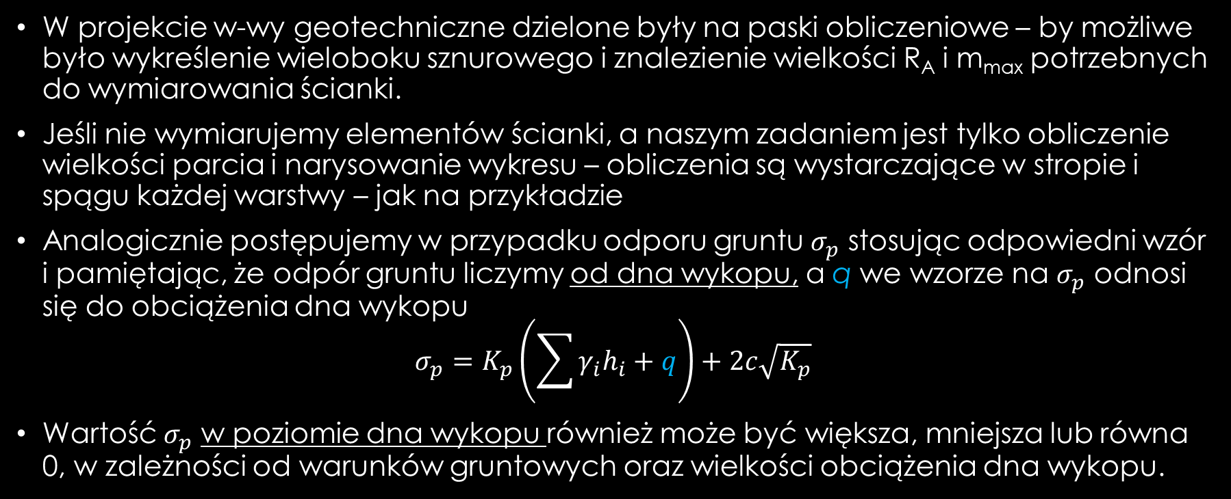
Uwaga:
W projekcie w-wy geotechniczne dzielone były na paski obliczeniowe – by możliwe było wykreślenie wieloboku sznurowego i znalezienie wielkości R_{A} i m_{max} potrzebnych do wymiarowania ścianki.
Jeśli nie wymiarujemy elementów ścianki, a naszym zadaniem jest tylko obliczenie wielkości parcia i narysowanie wykresu – obliczenia są wystarczające w stropie i spągu każdej warstwy – jak na przykładzie
Analogicznie postępujemy w przypadku odporu gruntu $σ_{p}$ stosując odpowiedni wzór i pamiętając, że odpór gruntu liczymy od dna wykopu, a q we wzorze na $σ_{p}$ odnosi się do obciążenia dna wykopu
$$σ_{p}=K_{p}\left(\sum{γ_{i}h_{i}+q}\right)+2c\sqrt{K_{p}}$$
Wartość $σ_{p}$ w poziomie dna wykopu również może być większa, mniejsza lub równa 0, w zależności od warunków gruntowych oraz wielkości obciążenia dna wykopu.

Slide 7
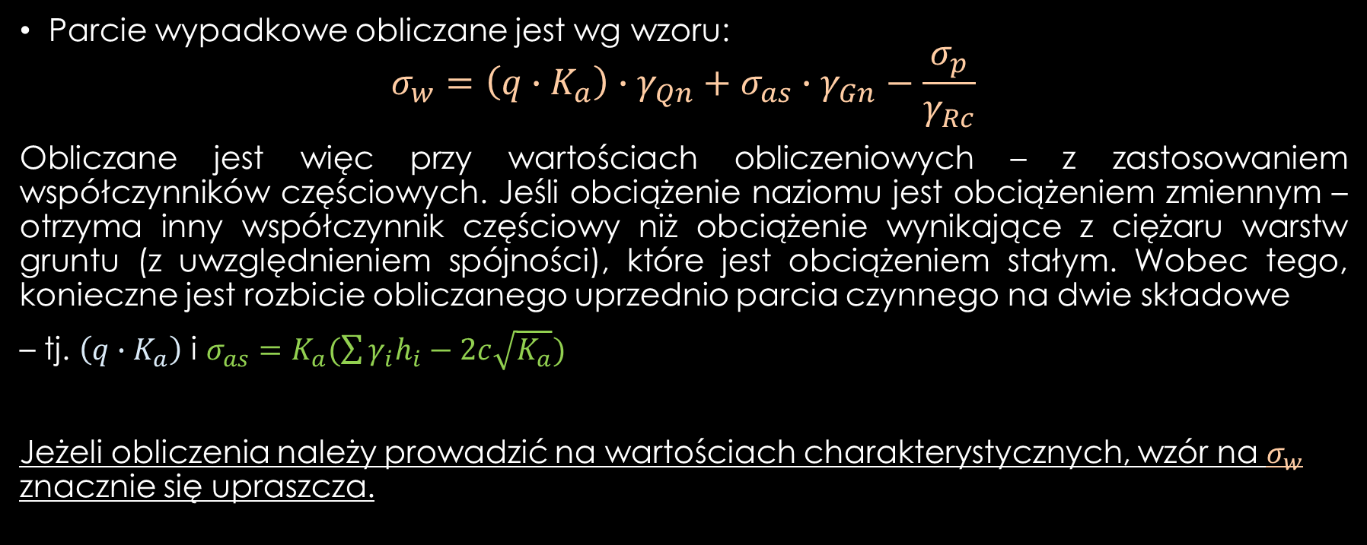
PARCIE WYPADKOWE
Parcie wypadkowe obliczane jest wg wzoru:
$$σ_{w}=\left({q∙K}_{a}\right)∙γ_{Qn}+σ_{as}∙γ_{Gn}−\frac{σ_{p}}{γ_{Rc}}$$
Obliczane jest więc przy wartościach obliczeniowych – z zastosowaniem współczynników częściowych. Jeśli obciążenie naziomu jest obciążeniem zmiennym – otrzyma inny współczynnik częściowy niż obciążenie wynikające z ciężaru warstw gruntu (z uwzględnieniem spójności), które jest obciążeniem stałym. Wobec tego, konieczne jest rozbicie obliczanego uprzednio parcia czynnego na dwie składowe
– tj. $\left({q∙K}_{a}\right)$ i $σ_{as}=K_{a}(\sum{γ_{i}h_{i}−2c\sqrt{K_{a}})}$
Jeżeli obliczenia należy prowadzić na wartościach charakterystycznych, wzór na $σ_{w}$ znacznie się upraszcza.

